Slide 1

组织与结构实验
2022/11/02
软件学院 贾星宇

Slide 2
实验二 二进制补码加减运算器
实验时间：第11周

Slide 3
实验二 二进制补码运算器的设计
一、 实验目的
1、设计一个能够实现二进制定点加减运算的补码运算器，理解数据流及其时序关系；
2、掌握加法器实现补码加、减运算的基本原理。
二、 实验要求
◆ 数据宽度为4位，设计出实验线路图。
◆ 设计实验步骤。
◆ 使用开关进行数据加载，完成补码加、减运算。
◆ 符号位运算采用双符号位，累加器应有清零控制。
◆ 通过指示灯观察运算结果，记录实验现象，写出实验报告。

Slide 4
74LS 283（快速进位四位二进制全加器）
74LS 283（快速进位四位二进制全加器）

Slide 5
加法器功能表

Slide 6
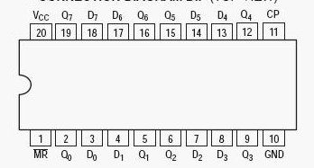
8D触发器74LS273
D输入，Q输出，MR：CLR

Slide 7
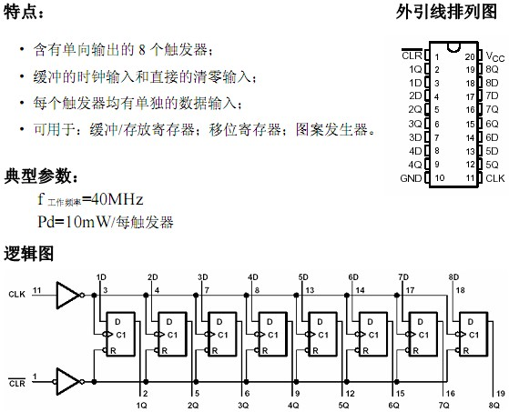

Slide 8
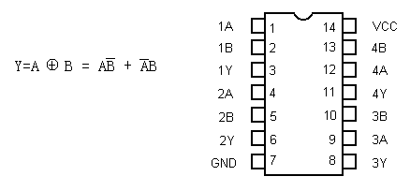
四-2输入异或门74LS86
1、2、3,
4、5、6,
8、9、10，
11、12、13 分别为四个异或门的输入/输出。

Slide 9
三、 运算器结构框图
两个加法器的连接
原反控制器
数据流动
图例 补码加、减运算器结构图

Slide 10
四、实验所用器件
累加器（寄存器、触发器）选用一片74LS273
加法器用两片74 LS283
原、反码控制器和溢出判断用两片74LS86
五、实验注意问题
请见相关Word文档。

